Slide 1


Introduction au Binary Security

Slide 2
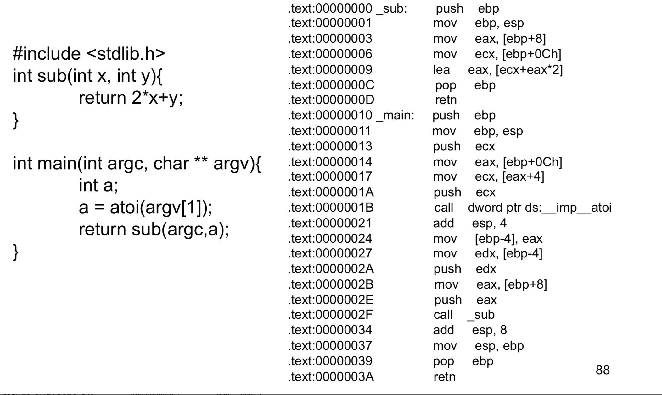
Reverse-engineering

Slide 3
Outils de base:
file
readelf
strings
hexdump
nm
objdump
strace/ltrace
gdb

Slide 4
Radare2:

Slide 5
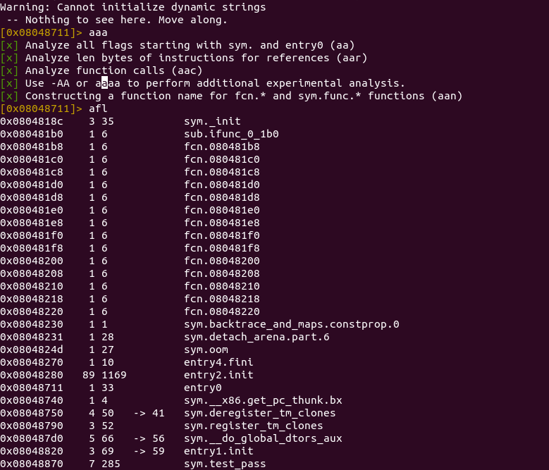
Plus qu'un nm: [afl]

Slide 6
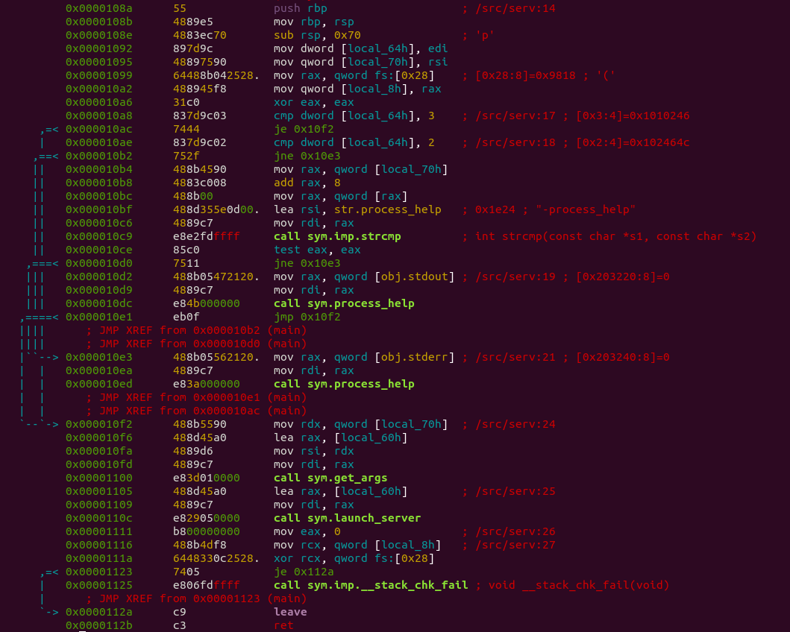
Un objdump sous hormones: [pdf]

Slide 7
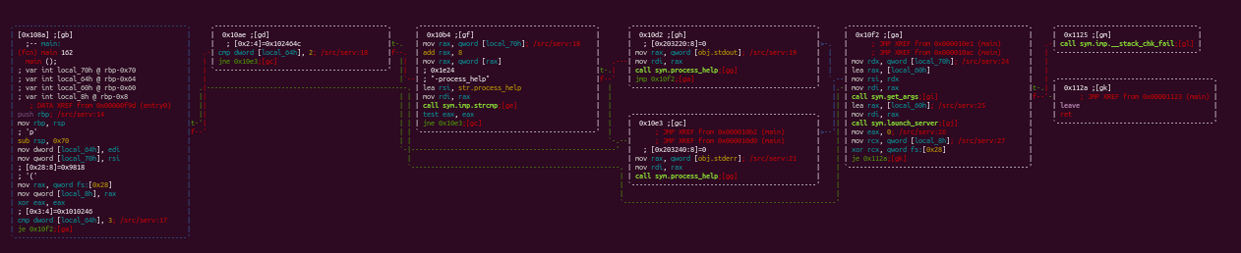
Un mode visuel en graphe: [VV]

Slide 8
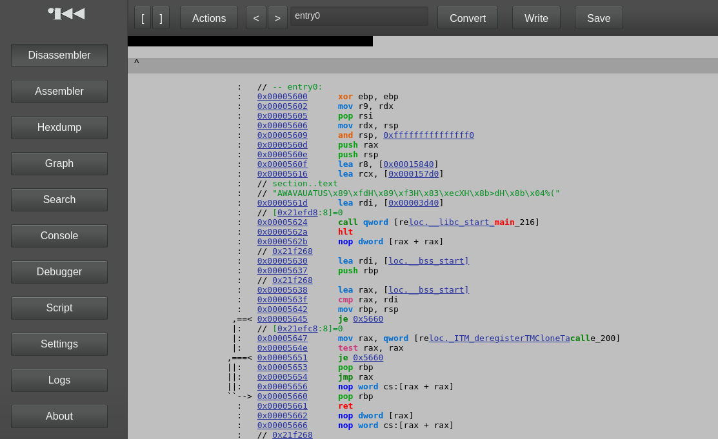
Un mode graphique par navigateur:

Slide 9
Pour aller plus loin:

Slide 10
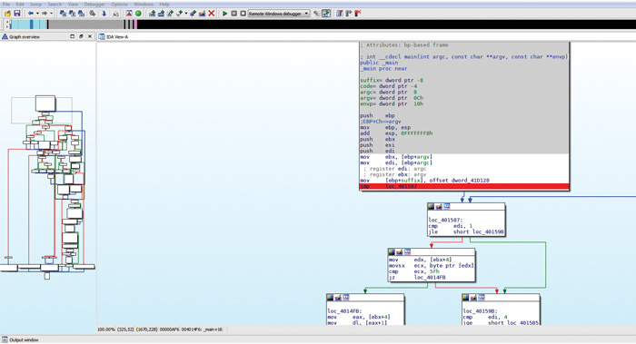
IDA – Pro:

Slide 11
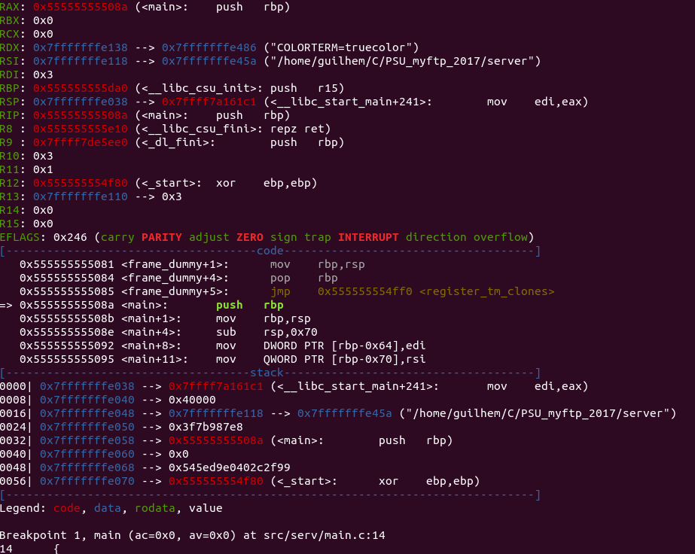
GDB - peda

Slide 12
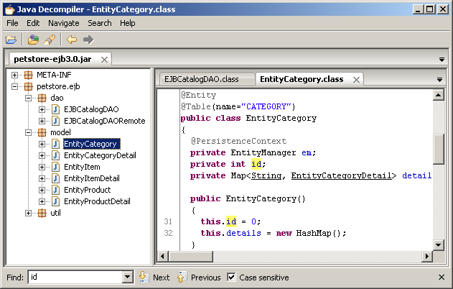
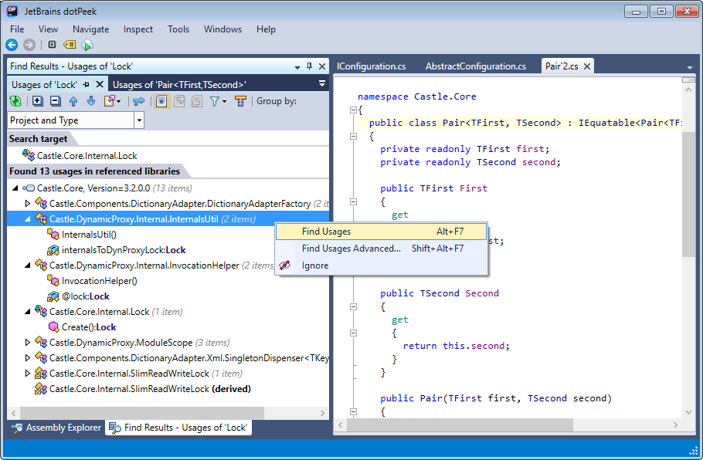
Un pas en dehors du C/C++:
Java Decompiler:
DotPeek:

Slide 13
Merci :) Des questions ?

Slide 14
git clone https://github.com/FulcrandG/ClubCQ.git

